Slide 1
«UNUTMADAN ANLAMAK» Alzheimer ile Anlaşmanın Yolları
İNT.DR DENİZ İREM ALAN
İNT.DR. SENA NUR ŞENOL
İNT.DR OĞUZHAN KIRBAŞ
DANIŞMAN:ASİST.DR.MİRA KÖSEDAĞ
16.08.2024 – 15.09.2024

Slide 2
Sunum planı
TANIMLAR
SORUNUN BELİRLENMESİ
PROJE FİKRİ VE AMAÇ
EYLEM PLANI
MALİYET VE KISITLILIKLARI
OLUMLU YÖNLERİ
İŞ BİRLİKÇİLER

Slide 3
TANIM
DEMANS NEDİR?
Demans; ilerleyici ve ölümcül bir hastalıktır. Hafızada bozukluk, günlük yaşam aktivitelerinde ilerleyici gerileme, çeşitli psikiyatrik semptomlar ve davranış bozukluklarıyla karakterizedir.
Alzheimer hastalığı demansın en sık nedenidir.
Sağlık Bakanlığı. (2023). «Demans»

Slide 4
Alzheimer HastalığıNIN TANIMI?
Alzheimer hastalığı, özellikle yaşlı bireylerde görülen, ilerleyici ve geri dönüşümsüz bir nörolojik hastalıktır. Beyinde sinir hücrelerinin ölümüne ve anormal protein birikimlerine yol açarak, bilişsel işlevlerde ciddi bozulmalara neden olur.
Türkiye’de de sağlık alanında önemli bir sorun olarak kabul edilen Alzheimer hastalığı, bireylerin hafıza, düşünme ve diğer zihinsel fonksiyonlarını etkiler.
Kaynaklar:
Sağlık Bakanlığı. (2020). "Alzheimer Hastalığı."

Slide 5
Semptomlar ve Bulgular
Alzheimer hastalığının belirtileri genellikle yavaş yavaş ortaya çıkar ve zamanla ilerler. Başlıca semptomlar şunlardır:
Hafıza Kaybı: Alzheimer hastalığının en belirgin ve erken belirtilerinden biridir. Kişiler, yeni öğrenilen bilgileri veya yakın geçmişteki olayları hatırlamada zorluk çekebilirler.
Karmaşık Görevleri Yerine Getirememe: Günlük aktivitelerde ve rutin işlerde zorluk yaşanabilir. Kişi, alışkanlıklarını takip etmede veya basit görevleri yerine getirmede güçlük çekebilir.
Dil ve İletişim Sorunları: Kişiler, konuşurken kelimeleri bulmakta zorlanabilir, cümleleri tamamlamada güçlük çekebilir ve dil becerileri genel olarak bozulabilir.

Slide 6
Sağlık Bakanlığı. (2021). "Demans ve Alzheimer Hastalığı Hakkında Bilgiler."
Türkiye Alzheimer Derneği. (2022). "Alzheimer ve Demans."
Zaman ve Mekan Kavramında Bozulma: Kişi, tarihleri ve saatleri karıştırabilir.
Karar Verme Güçlüğü: Kişinin karar verme yeteneğinde bozulma yaşanabilir.
Davranış ve Kişilik Değişiklikleri: Alzheimer hastaları, davranışsal değişiklikler ve kişilik değişimleri yaşayabilirler. Bu değişiklikler, huzursuzluk, depresyon veya sosyal geri çekilme gibi durumlar şeklinde kendini gösterebilir.
İşlevsellikte Bozulma: Hastalığın ilerlemesiyle birlikte, kişisel bakım ve ev işlerini yapma yetenekleri azalabilir, bu da bağımsızlığı kaybetmelerine ve başkalarına bağımlı hale gelmelerine neden olabilir.

Slide 7
İstatistikler
Türkiye nüfusu içinde şu an toplam nüfusun %10,2’sini oluşturan 65 yaş üstü nüfus hızla artıyor. Bu nedenle demans hastalarının sayısında hızlı bir artış izleniyor. (TÜİK, 2023)
Halen dünyada 47 milyon Alzheimer hastası var ve 2030’da 76 milyon ve 2050’de ise 135.5 milyon hasta olması bekleniyor. Türkiye’de ise 600.000 aile bu hastalıkla mücadele ediyor. (Türkiye Alzheimer Derneği, 2023)
Türkiye Alzheimer Derneği, 2023
TÜİK, 2023

Slide 8
SORUNUN BELİRLENMESİ
Alzheimer hastalarının yaşadığı bilişsel gerileme, iletişimi zorlaştırmakta ve bakım verenler için ek zorluklar yaratmaktadır. Alzheimer hastalarına bakım veren kişilerde yüksek oranda stres ve tükenmişlik sendromu görülmektedir (Türkiye Alzheimer Derneği. (2022). "Alzheimer ve Demans.".
Ayrıca, Alzheimer hastalarının ihtiyaçlarına uygun bir iletişim stratejisi geliştirilmediğinde, hastalarla bakım verenler arasındaki etkileşim olumsuz yönde etkilenebilir ve hastaların ruhsal durumlarında kötüleşme görülebilir.

Slide 9
PROJE FİKRİ VE AMACI
Projemiz, Alzheimer hastalarıyla etkili iletişim kurmanın yöntemlerini öğretmek amacıyla bakım verenler, sağlık personeli ve aile üyelerine yönelik bir eğitim programı düzenlemeyi hedeflemektedir.
Eğitim, empati geliştirme, sözsüz iletişim teknikleri, aktif dinleme ve sabırlı yaklaşımlar gibi konulara odaklanacaktır.
Amacımız, hastaların yaşam kalitesini artırmak, bakım verenlerin stresini azaltmak, Alzheimer hastaları ile daha rahat bir şekilde iletişim kurabilmek ve Alzheimer'a dair toplumda genel bir farkındalık oluşturmaktır.

Slide 10
Hedef kitle
ALZHEİMER HASTALARI
ALZHEİMER HASTALARININ BAKICI VE AİLELERİ
SAĞLIK ÇALIŞANLARI

Slide 11
Projemizin eğitim içeriği ALZHEİMER Hastalarıyla Konuşma Eğitimi İçeriği
1. Temel Bilgi ve Farkındalık
- Demans Nedir? Alzheimer Nedir?
2. İletişimde Temel İlkeler
- Sabırlı Olmak
-Basit ve Net İletişim
-Yavaş ve Nazik Bir Ton Kullanmak

Slide 12
3. Sözel Olmayan İletişim
- Vücut Dili ve Mimikler
- Dokunma ve Fiziksel Temas
4. Empati ve Duygusal Bağlantı
- Empati Kurmak
- Duyguları Tanımak ve Tepki Vermek

Slide 13
5. Anlamayı ve Anlaşılmayı Kolaylaştırma Teknikleri
- Görsel Destek Kullanmak
- Tekrarlar ve Hatırlatmalar
- Açık Uyarılar ve Kısa Talimatlar
6. İletişimde Zorluklar ve Duygusal Kontrol
- Sinirlilik veya Sabırsızlıktan Kaçınma
7. Özel Durumlar ve İleri Aşamalar
- İleri Demans Aşamalarıyla İletişim
-Destek Sağlama ve Müdahale Durumları
Türkiye Alzheimer Derneği «Alzheimer hastalarına doğru yaklaşım ve iletişim»

Slide 14
Eğitim Yöntemleri:
- Teorik Bilgilendirme
- Uygulamalı Atölyeler: Rol yapma, canlandırma ve doğaçlama
- Geri Bildirim ve Tartışma Oturumları: Katılımcıların deneyimlerini paylaşmaları, karşılaştıkları zorlukları tartışmaları ve geri bildirim almaları sağlanmalıdır.
Bu tür bir eğitim, alzheimer hastalarıyla sağlıklı, saygılı ve etkili bir iletişim kurulmasını sağlayarak hem hastaların yaşam kalitesini artırır, hem de bakım sağlayanların işlerini kolaylaştırır.

Slide 15
Eylem planı
Araştırma ve Geliştirme: Alzheimer hastaları ve bakım verenleri ile ilgili mevcut durum analizleri ve ihtiyaç değerlendirmeleri yapılması.
Eğitim İçeriğinin Hazırlanması: Uzmanlar tarafından eğitim materyalleri ve içerikleri oluşturulması.
İş Birlikçi Kurumların Belirlenmesi: Projeye destek olabilecek kamu ve sivil toplum kuruluşları, sağlık kurumları ve üniversitelerle iş birlikleri kurulması.
Tanıtım ve Pazarlama: Broşürlerin hazırlanması ve ASM, TSM ve muhtarlıklara dağıtılması
Eğitim Programının Uygulanması: Eğitimlerin belirli aralıklarla yüz yüze ve online olarak gerçekleştirilmeye çalışılması.
Değerlendirme ve Geri Bildirim: Katılımcılardan geri bildirim alınarak programın etkinliği değerlendirilecek ve gerekirse iyileştirmeler yapılacak.

Slide 16
Maliyet ve kısıtlılıklar
Projenin maliyeti, eğitim materyallerinin hazırlanması, uzman eğitmenlerin ücretleri, mekan ve lojistik masrafları, online platform ve teknik destek gibi kalemlerden oluşacaktır.
Eğitim materyalleri (basılı ve dijital): 5,000 TL
Uzman eğitmen ücretleri: 15,000 TL
Mekan ve lojistik giderler: 8,000 TL
Online platform ve teknik destek: 14,000 TL
Tanıtım ve pazarlama: 4,000 TL
Toplam tahmini maliyet:46,000TL

Slide 17
kısıtlılıklar
Bütçe ve kaynak bulma zorlukları.
Bakım verenlerin zaman kısıtlamaları ve katılım zorlukları.
Ülkemizde sağlık okur yazarlığının değişik seviyelerde olması.
Katılımın düşük olması veya ilginin beklenenden az olması

Slide 18
İş birlikçiler
Türk Alzheimer Derneği
Sağlık Bakanlığı
Karşıyaka Muhtarlıkları
Toplum sağlığı merkezleri

Slide 19
Olumlu Yönler
Alzheimer hastalarının ve bakım verenlerin yaşam kalitesini artırması.
Toplumda Alzheimer farkındalığını ve empati yeteneğini artırma.
Bakım verenlerin stres düzeyini azaltarak tükenmişlik riskini azaltma
Hastaların daha huzurlu ve güvenli bir ortamda yaşamalarını sağlamak.

Slide 20
SÜRDÜRÜLEBİLİR KALKINMA HEDEFLERİ

Slide 21
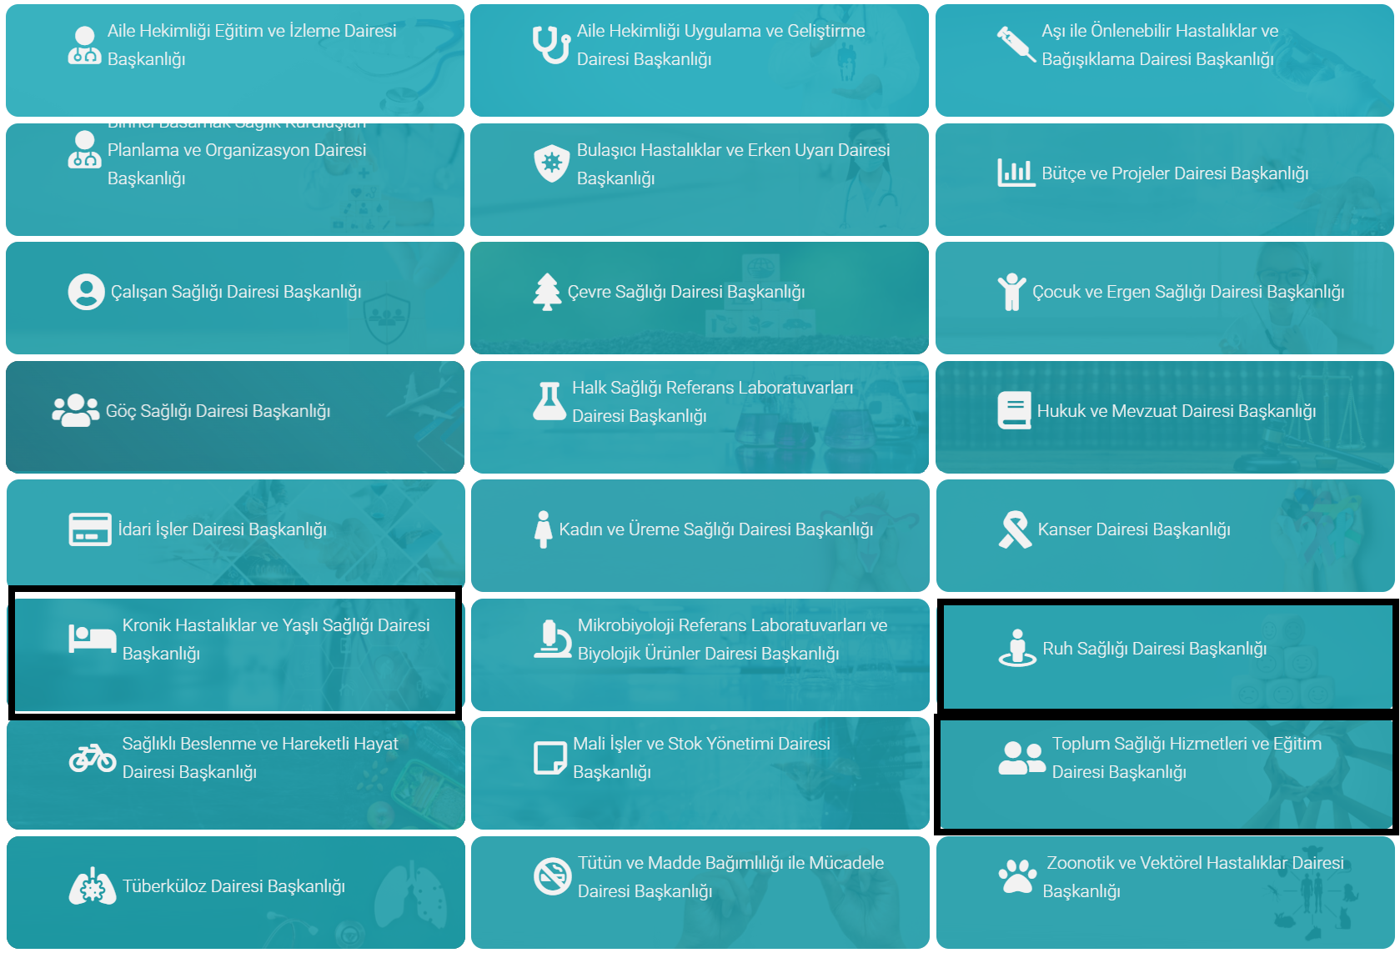

Slide 22
Kaynakça
https://www.alzheimerdernegi.org.tr/turkiyede-600-000-aile-alzheimer-hastaligi-ile-mucadele-ediyor/
https://data.tuik.gov.tr/Bulten/Index?p=Istatistiklerle-Yaslilar-2023-53710#:~:text=T%C3%9C%C4%B0K%20Kurumsal&text=Ya%C5%9Fl%C4%B1%20n%C3%BCfus%20olarak%20kabul%20edilen,722%20bin%20806%20ki%C5%9Fi%20oldu.
https://hsgm.saglik.gov.tr/tr/yasli-sagligi/alzheimer.html
https://www.alzheimerdernegi.org.tr/

Slide 23
BİZİ DİNLEDİĞİNİZ İÇİN TEŞEKKÜR EDERİZ…

